Slide 1
令和8年度の制度改正について
☆令和8年度の制度改正について、大きなポイントは以下の4つです。
①処遇改善加算の拡充
令和8年6月から計画相談支援、障害児相談支援、地域相談支援に処遇改善加算を新設。
②就労移行支援体制加算の見直し
③就労継続支援Ｂ型の基本報酬区分の基準の見直し
④応急的な報酬単価の特例
就労継続支援Ｂ型、共同生活援助（介護サービス包括型・日中サービス支援型）、
児童発達支援、放課後等デイサービスについて、令和8年6月1日以降に新規指定された事業所に限り、応急的な報酬単価を適用する。

Slide 2
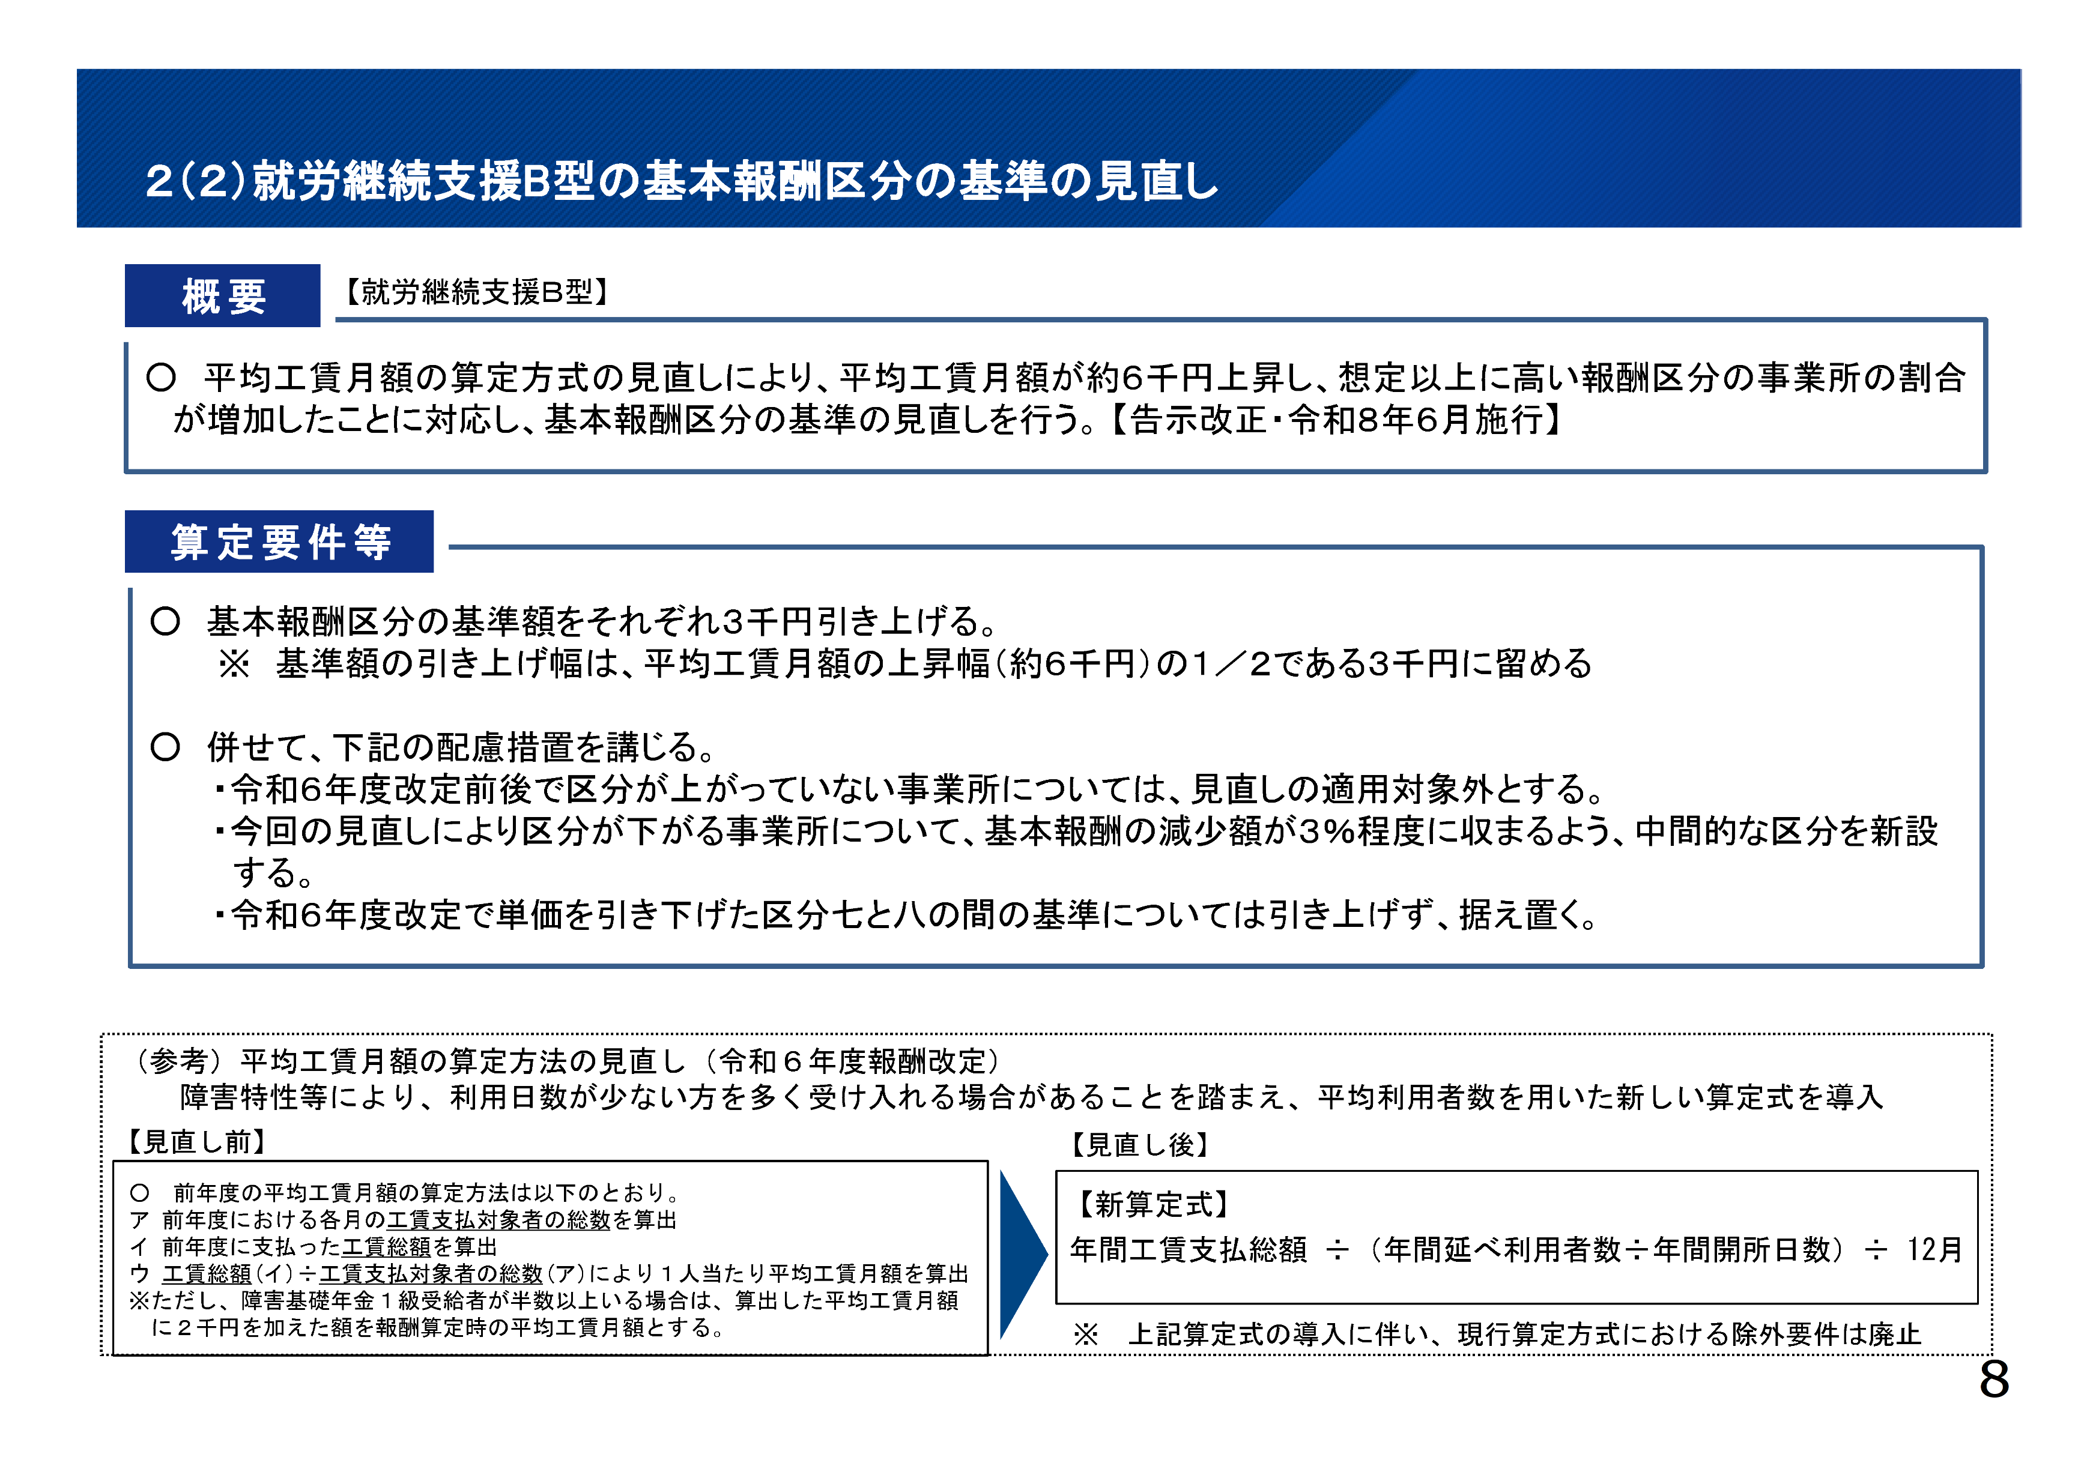

令和８年度障害福祉サービス等報酬改定における改定事項について（令和８年２月１８日）より抜粋

Slide 3
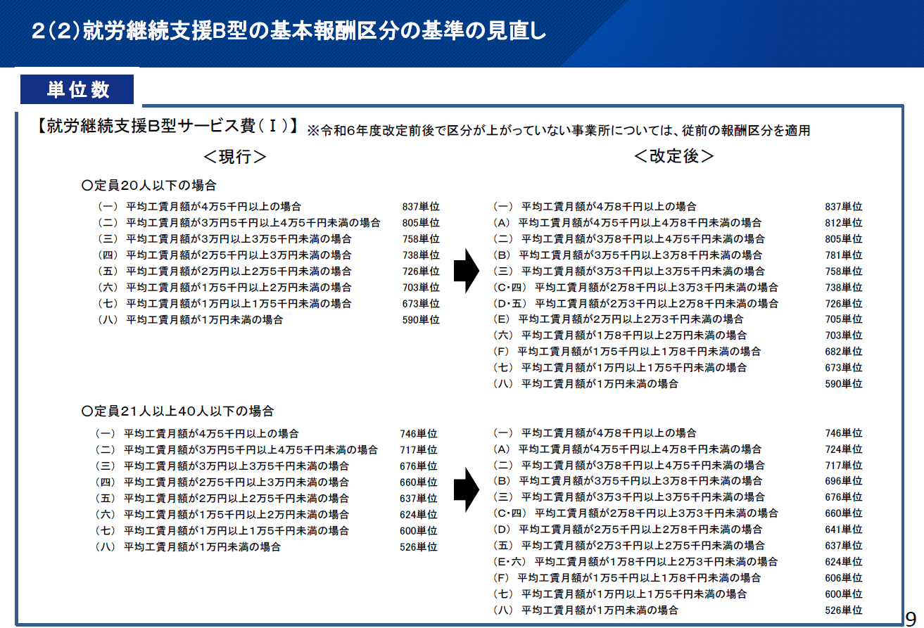
令和８年度障害福祉サービス等報酬改定における改定事項について（令和８年２月１８日）より抜粋

Slide 4
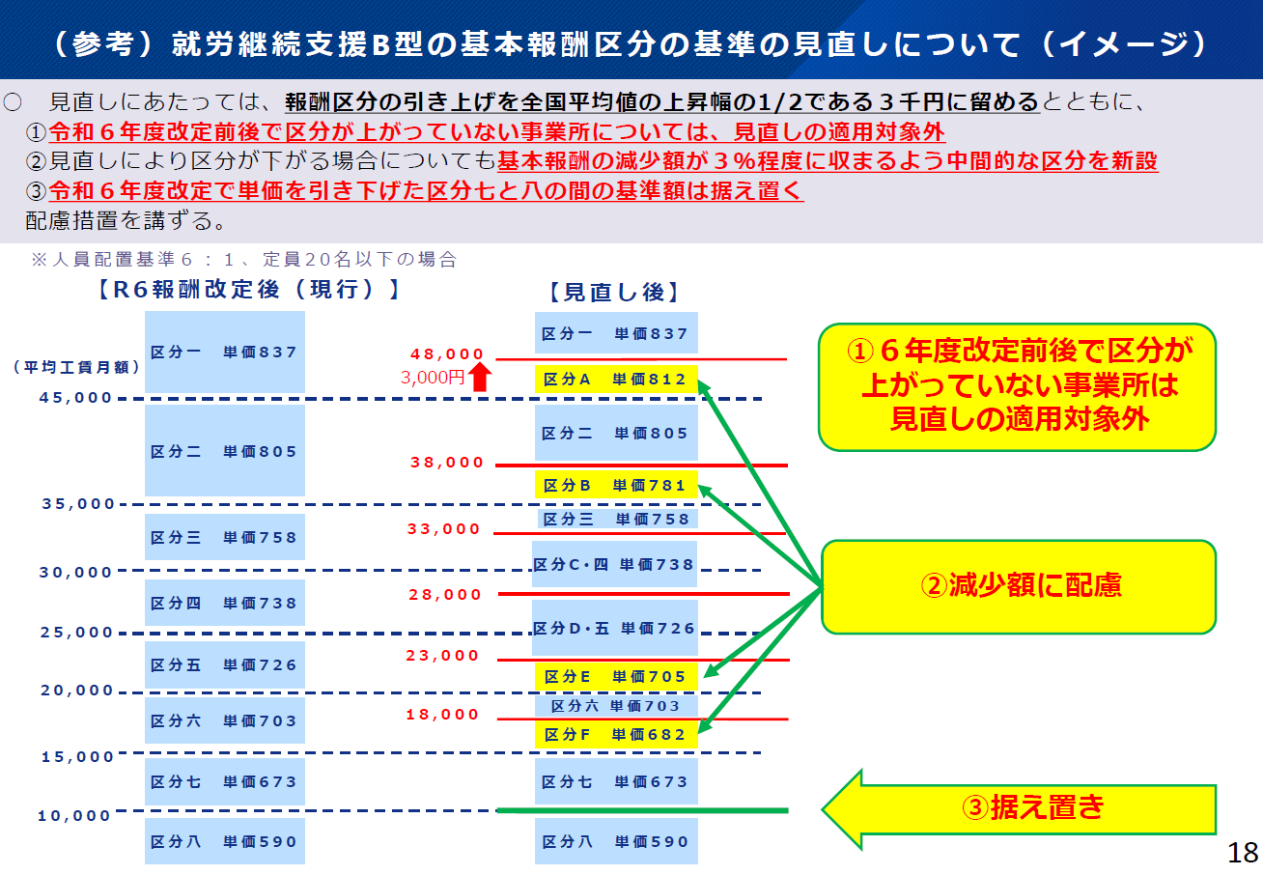
令和８年度障害福祉サービス等報酬改定における改定事項について（令和８年２月１８日）より抜粋

Slide 5
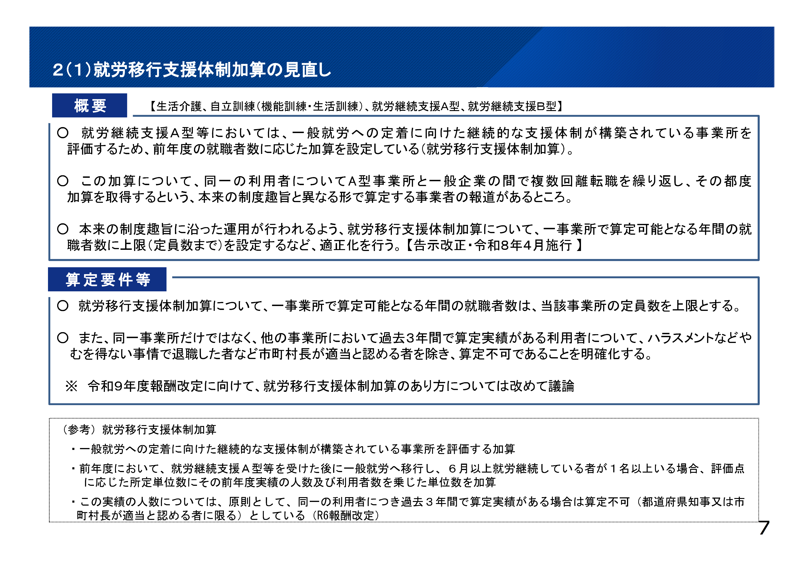

令和８年度障害福祉サービス等報酬改定における改定事項について（令和８年２月１８日）より抜粋

Slide 6
経営情報の報告
（令和8年4月以降の取り扱い）
☆令和7年9月から報告すべき障害福祉サービス等情報に
「経営情報」が追加されました。
障害福祉サービス等事業所を運営する事業者は、
原則法人の毎会計年度終了後3か月以内に事業所ごとの経営情報を
WAM NETから報告する必要があります。
※「報告の対象となる情報の範囲」や「報告の時期」など、
詳細につきましては、下記ホームページをご確認ください。
https://www.city.gifu.lg.jp/kenko/syougaisyafukushi/1004754/1035575.html

Slide 7
体制届・変更届について
☆令和8年度より、各種届出様式が更新されました
【変更があった様式】
・介護給付費等の算定に係る体制等状況一覧表（加算の届出）
・廃止・休止・再開届 ・新規申請様式
・指定更新様式 ・付表 等
※ホームページよりダウンロードしていただき、必要書類をご提出ください。
【ホームページ掲載箇所】https://www.city.gifu.lg.jp/kenko/syougaisyafukushi/1004754/1032679/1004765/1004767.html

Slide 8
変更届のチェックリストについて
（ホームページ掲載チェックリストより抜粋）

Slide 9
変更届の注意事項について
・GHにおける住居追加について
物件、面積、消防法適用状況、事業所位置等確認します。追加予定の住居に関する書類を持参し、必ず事前に窓口で相談してください。
・利用者から徴収する費用の範囲について
運営規程における利用者から徴収する額の変更がある場合、下記の通知を参考に検討ください。なお、費用によっては利用者からの徴収が認められない場合もございますので、適切な実費徴収をお願いいたします。
【参考】
・障害福祉サービス等における日常生活に要する費用の取扱いについて（平成 18 年 12 月 6 日障発第 1206002 号）
・食事の提供に要する費用、光熱水費及び居室の提供に要する費用に係る利用料等に関する指針（平成 18 年 9 月 29 日厚生労働省告示第 545 号
・障害児通所支援又は障害児入所支援における日常生活に要する費用の取扱いについて （平成 24年 3月 30日障発 0330第 31号）
・食事の提供に要する費用及び光熱水費に係る利用料等に関する指針（平成 24 年 3 月 30 日厚生労働省告示第 231 号）

Slide 10
勤務形態一覧表について
厚生労働省及びこども家庭庁より、参考様式として新たに「勤務形態一覧表」が示されたため、
様式を変更いたします。
〇勤務形態一覧表の主な変更点
・サービスによって様式が異なる。
・勤務に関すること以外についても、前年度の平均値（平均利用者数）や人員に関する基準を
計算できるよう、欄が追加されました。
〇注意点
・勤務形態一覧表には計算式を設定していますが、結果に誤りがないかご確認ください。
・特段の事情がない場合は、本様式による提出にご協力ください。
※障害児通所支援事業所については、サービス提供時間帯を通じて、直接支援する職員（児童指導員等）を常時配置する必要があるため、サービス提供時間等を記載できるよう様式に一部変更を加えています。

Slide 11
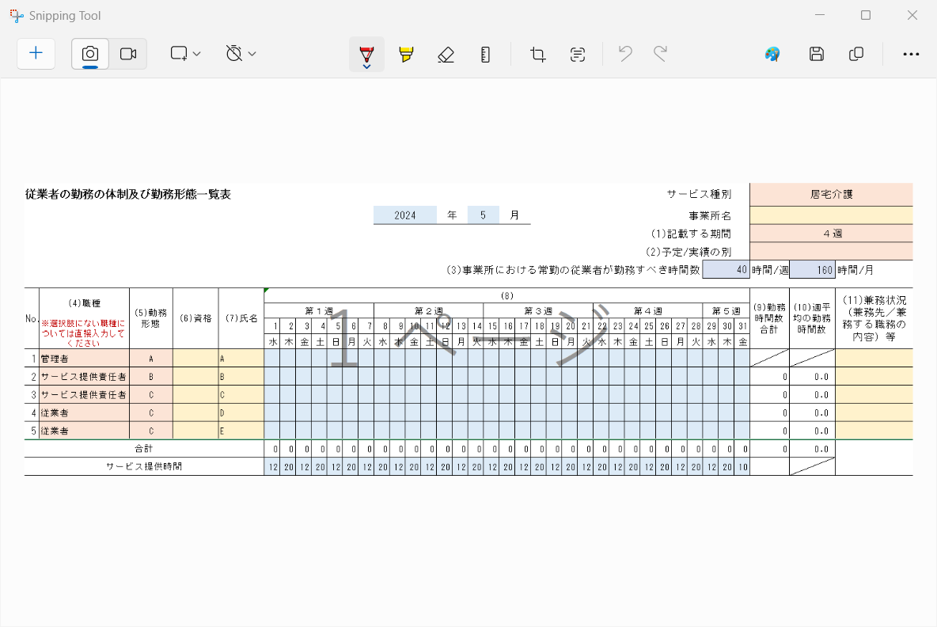
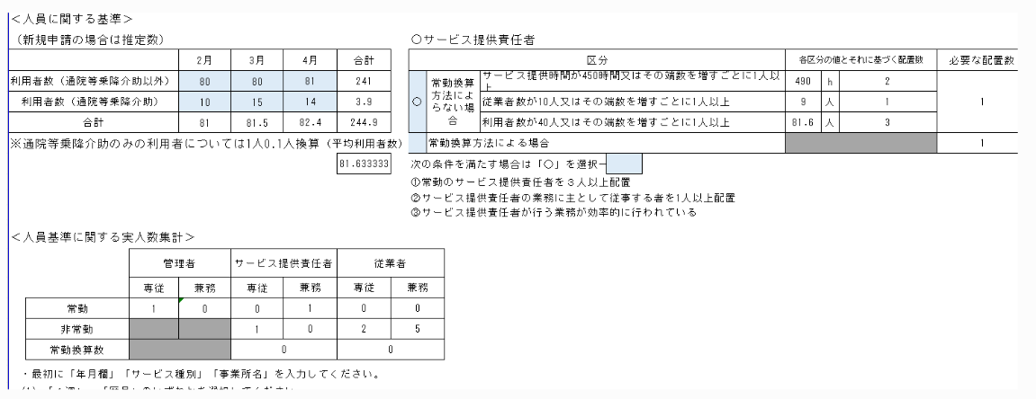
新様式
様式は、サービス種類ごと
勤務時間数を記入
兼務先や兼務する
職務の内容などを
具体的に記入
サービス種類ごとに違いますが、
基本的には、前年度の平均値（平均利用者数）や
人員に関する基準を計算する部分がある

Slide 12
サービス管理責任者及び
児童発達支援管理責任者のOJTの届出について
サービス管理責任者・児童発達支援管理責任者基礎研修修了者のうち、一定の
要件を満たす場合には、例外的に、実践研修の受講に必要な実務経験年数を短縮できる（最短6か月）措置。
【要件】
・個別支援計画作成の業務に従事することについて、指定権者に事前に届出（変更届）を行うこと
・基礎研修受講時に、既にサービス管理責任者等の配置に係る実務経験要件（相談支援業務又は直接支援業務3～8年 ）を満たしていること 。
・障害福祉サービス事業所等において、 個別支援計画作成の業務に従事すること。
岐阜市ホームページ：https://www.city.gifu.lg.jp/kenko/syougaisyafukushi/1004754/1032679/1036696.html

Slide 13
児童発達支援計画
（個別支援計画）について
（障害児通所支援事業所）

Slide 14
※厚生労働省「児童発達支援ガイドライン」より

Slide 15
児童発達支援計画（以下、個別支援計画と記載）の作成に係る一連の流れ
（1）児童発達支援管理責任者が障害児及び通所支給決定保護者に面接してアセスメントを実施
（2）児童発達支援管理責任者が個別支援計画の原案を作成
（3）個別支援計画の作成に係る会議
（4）個別支援計画について、障害児及び通所給付決定保護者に対して説明をし、文書により同意を得ること
（5）保護者及び相談支援事業者に個別支援計画を交付
（6）サービス提供開始
（7）児童発達支援管理責任者は、通所給付決定保護者及び障害児に定期的な面接を行うことによるモニタリングを行う

Slide 16
≪注意事項≫
(1)基本報酬について、発達支援に対するきめ細かい評価を行う観 点から、支援時間に応じた時間区分が創設された。「支援の提供時間」は、現に支援に要した時間ではなく、個別支援計画に位置づけられた内容の支援を行うのに要する標準的な時間（個別支援計画において定めた提供時間）とする。
(2)個別支援計画に位置づけられたサービス提供時間が、現にサービスの提供に要した時間と合致しないことが常態化している場合は、速やかに見直しを行う。
(3)適切なアセスメントの実施と子どもの特性を踏まえた支援を確保する観点から、５領域（「健康・生活」「運動・感覚」「認知・行動」「言語・コミュニケーション」「人間関係・社会性」）をすべて含めた総合的な支援を提供することを基本とし、支援内容について、個別支援計画において５領域とのつながりを明確化した上で提供することを求める。

Slide 17
≪注意事項≫
(4)相談支援専門員等が作成するサービス等利用計画に基づき、個別支援計画を作成する。
(5)個別支援計画が画一的なものにならないようにする。
(6)個別支援計画の見直しが必要となった場合については、アセスメントから個別支援計画の交付までの一連の手順を踏む。
(7)事業所の管理者は、児童発達支援管理責任者に個別支援計画の作成に係る業務を担当させる。
(8)個別支援計画に位置付けが必要な加算を算定する場合は、必ず同計画に記載する。

Slide 19
個別支援計画未作成減算
【適用期間および算定される単位数】
減算が適用される月から3月未満の月
→所定単位数の100分の70
減算が適用される月から連続して3月以上の月
→所定単位数の100分の50
【具体的取扱い】
次のいずれかに該当する月から当該状態が解消されるに至った月の前月まで、次のいずれかに該当する利用者につき減算する。
（1）児童発達支援管理責任者による指揮の下、個別支援計画が作成されていないこと。
（2）基準に規定する個別支援計画の作成に係る一連の業務が適切に行われていないこと。

Slide 20
個別支援計画未作成減算
【減算が適用される一例】
(1)個別支援計画の作成に係る一連の業務が、手順どおりに実施さ
れていない。
(2)アセスメント、個別支援会議及びモニタリングの記録が保管されて
いない。
(3)原案が保管されていない。
(4)個別支援計画を作成後、６月を越えてモニタリングが実施されて
いない。

Slide 21
個別支援計画について

Slide 22
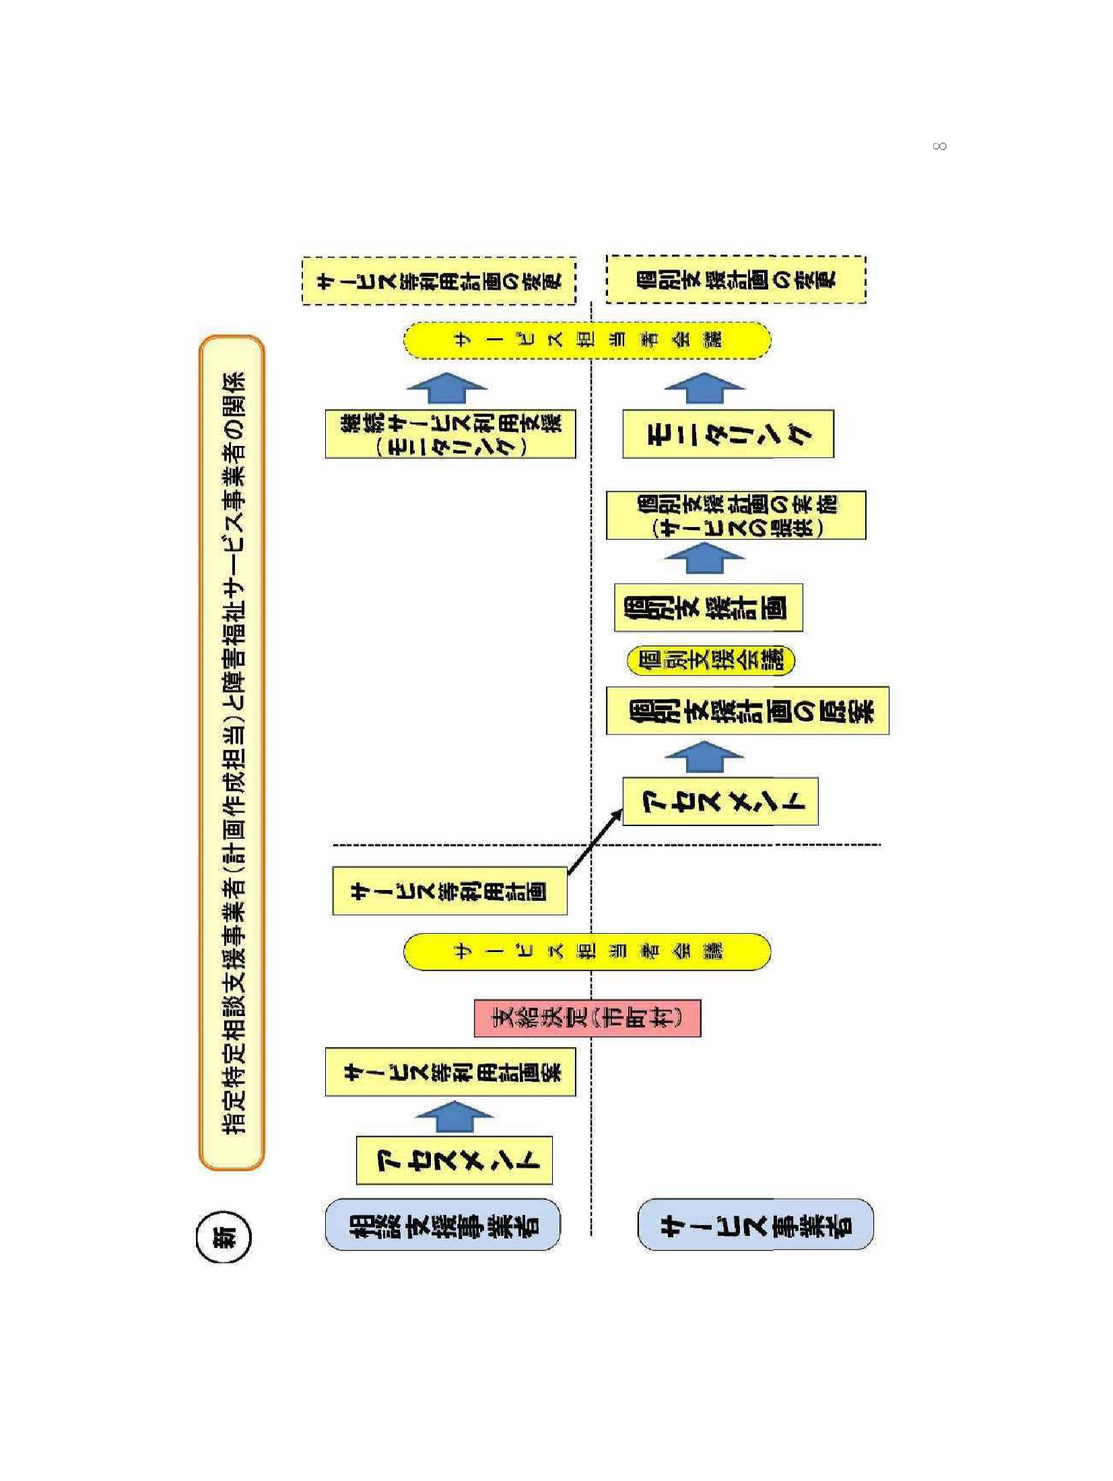
※新潟市「令和４年度指定障がい福祉サービス事業者等緊急集団指導資料」より

Slide 23
個別支援計画の作成に係る一連の流れ
（1）サービス管理責任者が利用者に面接してアセスメントを実施
（2）サービス管理責任者が個別支援計画の原案を作成
（3）個別支援計画の作成に係る会議
（4）個別支援計画について、利用者又は家族に対して説明をし、文書により同意を得ること
（5）利用者及び相談支援事業者に個別支援計画を交付
（6）サービス提供開始
（7）サービス管理責任者は、利用者に定期的な面接を行うことによるモニタリングを行う

Slide 24
≪注意事項≫
(1)相談支援専門員等が作成するサービス等利用計画に基づき、個別支援計画を作成する。
(2)個別支援計画の原案や個別支援計画の作成に係る会議等の記録を残す。
(3)個別支援計画に位置付けが必要な加算を算定する場合は、必ず記載する（日中支援加算等）。
(4)個別支援計画が画一的なものにならないようにする。
(5)個別支援計画の見直しが必要となった場合については、アセスメントから個別支援計画の交付までの一連の手順を踏む。
(6)事業所の管理者は、サービス管理責任者に個別支援計画の作成に係る業務を担当させる。

Slide 25
個別支援計画未作成減算
＜適用期間および減算される単位数＞
減算が適用される月から3月未満の月
→所定単位数の100分の30を減算
減算が適用される月から連続して3月以上の月
→所定単位数の100分の50を減算
＜具体的取扱い＞
次のいずれかに該当する月から当該状態が解消されるに至った月の前月まで、次のいずれかに該当する利用者につき減算する。
（1）サービス管理責任者による指揮の下、個別支援計画が作成されていないこと。
（2）基準に規定する個別支援計画の作成に係る一連の業務が適切に行われていないこと。

Slide 26
個別支援計画未作成減算
＜減算が適用される一例＞
(1)個別支援計画の作成に係る一連の業務が、手順どおりに実施され
ていない。
(2)アセスメント、個別支援会議及びモニタリングの記録が保管されてい
ない。
(3)原案が保管されていない。
(4)個別支援計画を作成後、６月を越えてモニタリングが実施されてい
ない。

